Slide 1
Promuovere, rilevare e valutare competenze
Sassari, 22-25 novembre 2016
Maria Antonia Moretti

Slide 2
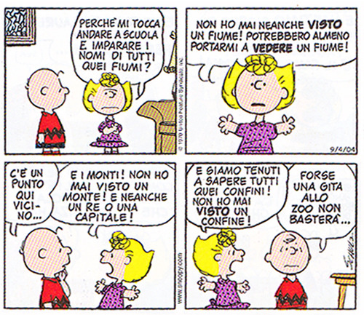
Per cominciare …

Slide 3
Programma di lavoro (1 di 4)
Finalità
Costruire una comunità professionale che studia, condivide e sperimenta modalità di realizzazione della didattica per competenze
Obiettivi operativi
conoscere ed utilizzare la modalità di lavoro per Unità di Apprendimento,
diffondere il lavoro per Unità di Apprendimento nei diversi gradi di scuola.

Slide 4
Programma di lavoro (2 di 4)
Incontri 1 e 2 - Plenaria
Le Indicazioni Nazionali per il Curricolo del 2012 e i traguardi di competenza
Il curricolo
Gli ambienti di apprendimento e la didattica inclusiva
Le Unità di Apprendimento per sviluppare e valutare competenze
Esemplificazione, mediante esempi, del percorso di costruzione di una UdA:

Slide 5
Programma di lavoro (3 di 4)
Incontro 3 - Lavoro di gruppo
individuazione del prodotto/compito autentico da realizzare con gli alunni
definizione delle fasi di lavoro necessarie per realizzare il prodotto/compito autentico
individuazione delle competenze attivate
individuazione delle azioni che svolgono gli alunni per realizzare il compito autentico
descrizione delle azioni di mediazione attivate dal/i docente/i per accompagnare il lavoro degli alunni
Notes:
5

Slide 6
Programma di lavoro (4 di 4)
Incontro 4 - Lavoro di gruppo
descrizione degli esiti (prodotti intermedi) prevedibili per ciascuna fase di lavoro
definizione delle evidenze osservabili in ciascuna azione realizzata dagli alunni
produzione di rubriche di valutazione delle competenze agite
discussione conclusiva
Ogni gruppo di lavoro potrà scegliere se progettare/rivedere l’UdA su esperienze già realizzate/in corso di realizzazione o su esperienze che si intendono progettare/realizzare in futuro. Eventualmente, verranno fornite UdA avviate nel corso di altre esperienze da rileggere / modificare /completare.
Notes:
6

Slide 7
Indicazioni Nazionali
La scuola nel nuovo scenario (1 di 2)
Società caratterizzata da molteplici cambiamenti e discontinuità.
Ogni persona si trova nella ricorrente necessità di riorganizzare e reinventare i propri saperi, le proprie competenze e persino il proprio stesso lavoro.
La diffusione delle tecnologie di informazione e di comunicazione è una grande opportunità irrinunciabile.
Nuovo scenario
L’intesa tra adulti non è più scontata e implica la faticosa costruzione di un’interazione tra le famiglie e la scuola.
Ogni singola persona, nella sua esperienza quotidiana, deve tener conto di informazioni sempre più numerose ed eterogenee e si confronta con la pluralità delle culture.
La scuola è investita da una domanda che comprende, insieme, l’apprendimento e “il saper stare al mondo”.
Oggi l’apprendimento scolastico è solo una delle tante esperienze di formazione.
Notes:
7

Slide 8
Indicazioni Nazionali
La scuola nel nuovo scenario (2 di 2)
In tale scenario, alla scuola spettano alcune finalità specifiche:
offrire agli studenti occasioni di apprendimento dei saperi e dei linguaggi culturali di base;
far sì che gli studenti acquisiscano gli strumenti di pensiero necessari per apprendere a selezionare le informazioni;
promuovere negli studenti la capacità di elaborare metodi e categorie che siano in grado di fare da bussola negli itinerari personali;
favorire l’autonomia di pensiero degli studenti,
costruire saperi a partire da concreti bisogni formativi.
… la persona deve essere “protagonista” del proprio apprendimento
Notes:
8

Slide 9
Indicazioni Nazionali
Le competenze (1 di 3)
Il sistema scolastico italiano assume come orizzonte di riferimento verso cui tendere il quadro delle competenze-chiave per l’apprendimento permanente definite dal Parlamento europeo e dal Consiglio dell’Unione europea (Raccomandazione del 18 dicembre 2006^{[i]})
COMUNICAZIONE MADRELINGUA
COMUNICAZIONE LINGUE STRANIERE
Nelle prime quattro si possono rintracciare i riferimenti a saperi disciplinari ….
MATEMATICA, SCIENZA,TECNOLOGIA
COMPETENZA DIGITALE
IMPARARE A IMPARARE
COMPETENZE SOCIALI E CIVICHE
…Le ultime quattro sono competenze più trasversali: sociali e civiche, metodologiche e metacognitive.
SPIRITO DI INIZIATIVA E INTRAPRENDENZA
CONSAPEVOLEZZA ED ESPRESSIONE CULTURALE
… in una prospettiva di educazione permanente, per tutto l’arco della vita.
Notes:
9

Slide 10
Indicazioni Nazionali
Le competenze – Certificazione (2 di 3)
La scuola finalizza il curricolo alla maturazione delle competenze previste nel profilo dello studente al termine del primo ciclo e al termine del biennio dell’obbligo che saranno oggetto di certificazione.
Sulla base dei traguardi fissati a livello nazionale, spetta all’autonomia didattica delle comunità professionali progettare percorsi per la promozione, la rilevazione e la valutazione delle competenze.
Unità
di Apprendimento
Solo a seguito di una regolare osservazione, documentazione e valutazione delle competenze è possibile la loro certificazione, al termine della scuola primaria e della scuola secondaria di primo grado.
Le certificazioni descrivono e attestano la padronanza delle competenze progressivamente acquisite, sostenendo e orientando gli studenti verso la scuola del secondo ciclo o verso il completamento dei percorsi quinquennali del secondo ciclo.
Notes:
10

Slide 11
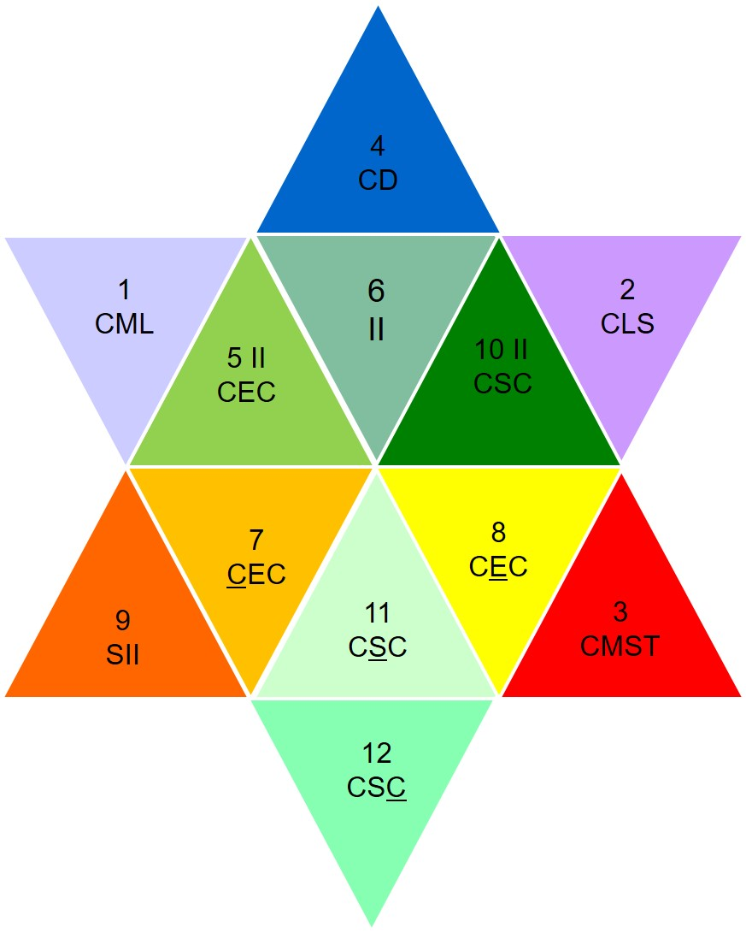
Indicazioni Nazionali
Le competenze – Certificazione (3 di 3)
Le 12 competenze sono collegate alle 8 competenze chiave europee per l'apprendimento permanente
Sono declinate sui due principali traguardi in uscita (termine scuola primaria/ termine primo ciclo)

Slide 12
Il curricolo (1 di 3)
Se si vuole operare per lo sviluppo delle competenze occorre elaborare un curricolo organizzato per competenze in cui siano previste
le competenze chiave
le competenze culturali da perseguire declinate in abilità e conoscenze
i comportamenti che evidenziano l’agire competente (evidenze) e che debbono essere osservati nella loro evoluzione nel tempo, per potere apprezzare l’evolvere della competenza
“Compito delle Istituzioni scolastiche è formulare curricoli nel rispetto delle Indicazioni Nazionali, mettendo al centro del processo di apprendimento gli allievi, le loro esigenze e le loro peculiarità, in collaborazione e sinergia con le famiglie e il territorio, in un’ottica di apprendimento permanente lungo tutto l’arco della vita”.
(F. Da Re, La didattica per competenze)

Slide 13
Il curricolo (2 di 3)
Progettare Curricoli anziché applicare Programmi significa organizzare ambienti di apprendimento flessibili e aperti ad esperienze e linguaggi diversi da quelli scolastici in senso stretto (si parla infatti di saperi formali, non formali e informali). In essi gli studenti sono protagonisti di compiti significativi e responsabilizzanti per realizzare i quali attivano abilità e conoscenze già possedute e ne mobilitano di nuove, introiettando saper fare, atteggiamenti e metodi. In questo modo maturano competenze spendibili nella vita e soprattutto continuamente migliorabili nel suo corso. I passi da percorrere e le esperienze da svolgere vengono definite non in base a contenuti da insegnare ma in base alle abilità, conoscenze e competenze che si intende far raggiungere loro, mettendo cioè in evidenza che cosa si intende sapranno fare con ciò che imparano.
(M. R. Zanchin, http://www.obiettivo2020.org/wp-content/uploads/la-scuola-per-linnovazione.pdf)

Slide 14
Il curricolo (3 di 3)
“Per il primo ciclo di istruzione, tale ruolo di “evidenza” dell’agire competente, può essere assolto dai Traguardi per lo sviluppo delle competenze indicati dalle Indicazioni Nazionali per il curricolo.
Nel curricolo, è utile comunque prevedere dei livelli nei quali venga descritta la padronanza di tali Traguardi in modo crescente, dai primi anni di scuola, fino alla fine della primaria e poi fino alla fine del ciclo. Tali livelli serviranno come guida per la valutazione della competenza nel momento in cui si vede agita”.
(F. Da Re, La didattica per competenze)

Slide 15
Indicazioni Nazionali
Una scuola di tutti e di ciascuno
La scuola italiana sviluppa la propria azione educativa in coerenza con i principi dell’inclusione delle persone e dell’integrazione delle culture, considerando l’accoglienza della diversità un valore irrinunciabile.
Favorisce inoltre, con specifiche strategie e percorsi personalizzati, la prevenzione e il recupero della dispersione scolastica e del fallimento formativo precoce.
Particolare cura è riservata agli allievi con disabilità o con bisogni educativi speciali, attraverso adeguate strategie organizzative e didattiche, da considerare nella normale progettazione dell’offerta formativa.
Notes:
15

Slide 16
L’inclusione in educazione implica:
valorizzare in modo equo tutti gli alunni … ;
accrescere la partecipazione degli alunni …;
riformare le culture educative e le pratiche nella scuola affinché corrispondano alle diversità degli alunni;
ridurre gli ostacoli all’apprendimento e alla partecipazione di tutti gli alunni, non solo delle persone con disabilità o con Bisogni Educativi Speciali;
apprendere, attraverso tentativi, a superare gli ostacoli all’accesso e alla partecipazione di particolari alunni, attuando cambiamenti che portino beneficio a tutti gli alunni;
vedere le differenze tra gli alunni come risorse per il sostegno all’apprendimento, piuttosto che come problemi da superare;
riconoscere il diritto degli alunni ad essere educati nella propria comunità;
enfatizzare il ruolo della scuola nel costruire comunità e promuovere valori, oltre che nel migliorare i risultati educativi;
promuovere il sostegno reciproco tra scuola e comunità.
[Tratto da: “l’Index per l’inclusione: dai bisogni educativi speciali ai livelli essenziali di qualità” - 2008]
Notes:
16

Slide 17
Indicazioni Nazionali
L’ambiente di apprendimento (1 di 2)
Valorizzare l’esperienza e le conoscenze degli alunni, per ancorarvi nuovi contenuti.
L’azione didattica dovrà opportunamente richiamare, esplorare, problematizzare.
In questo modo l’allievo riesce a dare senso a quello che va imparando.
Attuare interventi adeguati nei riguardi delle diversità, per fare in modo che non diventino disuguaglianze.
La scuola deve progettare e realizzare percorsi didattici specifici per rispondere ai bisogni educativi degli allievi (modi di apprendere, inclinazioni e personali interessi, particolari stati emotivi e affettivi).
Favorire l’esplorazione e la scoperta, al fine di promuovere il gusto per la ricerca di nuove conoscenze.
La problematizzazione svolge una funzione insostituibile: sollecita gli alunni a individuare problemi, a sollevare domande, a mettere in discussione le conoscenze già elaborate, a trovare appropriate piste d’indagine, a cercare soluzioni originali.
Notes:
17

Slide 18
Indicazioni Nazionali
L’ambiente di apprendimento (2 di 2)
Incoraggiare l’apprendimento collaborativo.
La dimensione sociale dell’apprendimento svolge un ruolo significativo. In tal senso, molte sono le forme di interazione e collaborazione che possono essere introdotte (dall’aiuto reciproco all’apprendimento cooperativo, all’apprendimento tra pari), sia all’interno della classe, sia attraverso la formazione di gruppi di lavoro con alunni di classi e di età diverse.
Promuovere la consapevolezza del proprio modo di apprendere,
al fine di “imparare ad apprendere”.
Occorre che l’alunno sia attivamente impegnato nella costruzione del suo sapere e di un suo metodo di studio, sia sollecitato a riflettere su come e quanto impara, sia incoraggiato a esplicitare i suoi modi di comprendere e a comunicare ad altri i traguardi raggiunti.
Realizzare attività didattiche in forma di laboratorio,
per favorire l’operatività e allo stesso tempo il dialogo e la riflessione su quello che si fa.
Il laboratorio coinvolge gli alunni nel pensare, realizzare, valutare attività vissute in modo condiviso e partecipato con altri, e può essere attivata sia nei diversi spazi e occasioni interni alla scuola sia valorizzando il territorio come risorsa per l’apprendimento.
Notes:
18

Slide 19
Strategie per l’inclusione e gli ambienti di apprendimento
Strategie inclusive
(Index dell’Inclusione – Dario Janes)
Ambienti di apprendimento
(Indicazioni nazionali per il Curricolo - 2012)
Didattica per problemi reali
Valorizzare l’esperienza e le conoscenze degli alunni, per ancorarvi nuovi contenuti.
Laboratori creativi, espressivi e produttivi
Realizzare attività didattiche in forma di laboratorio.
L’apprendimento cooperativo
Incoraggiare l’apprendimento cooperativo
La facilitazione
Favorire l’esplorazione e la scoperta
Promuovere la consapevolezza del proprio modo di apprendere
La strutturazione
Notes:
19

Slide 20
La didattica per competenze
Il centro del metodo
Il metodo privilegia l'azione, significativa ed utile, in quanto situazione di apprendimento reale
Il discente è posto nella condizione di fare un'esperienza che ne mobilita le capacità e ne sollecita le potenzialità buone.
Il docente diventa, nel procedere secondo questo metodo, oltre che un esperto di una particolare area disciplinare, anche il "mediatore" di un sapere che "prende vita" nel rapporto con la realtà, come risorsa per risolvere problemi ed in definitiva per vivere bene.
Prof. Dario Nicoli

Slide 21
Insegnare competenze
verbalizzare
porsi come
modello
INSEGNANTE
STUDENTE
trasmettere
Convinzioni
Convinzioni
mediare
far fare
far riflettere

Slide 22
Come progettare un’attività finalizzata ad insegnare competenze:
l’Unità di Apprendimento – Indicazioni procedurali
Procedura A
Individuare le COMPETENZE PREVALENTI da sviluppare con l’UDA
Immaginare PROBLEMI su cui ipotizzare il/i COMPITO/I SIGNIFICATIVO/I
Specificare le CONOSCENZE e ABILITA’ da acquisire nel corso dell’UDA e connesse con le competenze ed il problema/compito
Tracciare uno schema di FASI di realizzazione del compito
Contestualmente, indicare le possibili azioni degli alunni e gli interventi dell’insegnante
Pianificare i tempi, definire le metodologie, scegliere gli strumenti, determinare le risorse necessarie
Stabilire ciò che viene valutato
Produrre la rubrica di valutazione
Procedura B
Immaginare PROBLEMI su cui ipotizzare il/i COMPITO/PRODOTTO/I SIGNIFICATIVO/I
Tracciare uno schema di FASI di realizzazione del compito
Individuare le COMPETENZE PREVALENTI da sviluppare con l’UDA
Indicare le possibili azioni degli alunni e gli interventi dell’insegnante
Specificare le CONOSCENZE e ABILITA’ da acquisire nel corso dell’UDA e connesse con le competenze ed il problema/compito
Pianificare i tempi, scegliere gli strumenti, determinare le risorse necessarie
Indicare gli esiti e le EVIDENZE (vedi i traguardi) che si osserveranno in ciascuna fase
Produrre la rubrica di valutazione

Slide 23
Ambiente di apprendimento

Slide 24
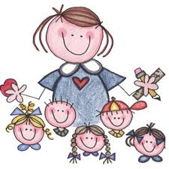
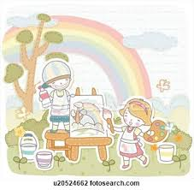
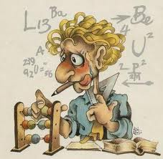
ASPETTI FONDAMENTALI DELLA DIDATTICA PER COMPETENZE/1
Centralità del discente e del processo di apprendimento
Assunzione di responsabilità educativa del docente/educatore
Docente come mediatore e facilitatore
Valorizzazione dell’esperienza attiva, concreta, in contesti significativi veri o verosimili dell’allievo
Flessibilità didattica: utilizzo di mediatori diversi e flessibili
Apprendimento sociale: peer-tutoring, laboratorialità, gruppi cooperativi; discussione
Fonte: Franca Da Re

Slide 25
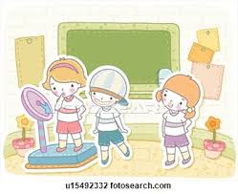
ASPETTI FONDAMENTALI DELLA DIDATTICA PER COMPETENZE/2
Integrazione dei saperi che insieme concorrono a costruire competenze attraverso l’esperienza e la riflessione
Attenzione ai processi metodologici e strategici
Acquisizione di una modalità riflessiva per rappresentare l’esperienza, attribuirle significato, acquisire metacognizione
Attenzione agli aspetti affettivo-emotivi e relazionali dell’apprendimento
Attribuzione di autonomia e responsabilità all’allievo attraverso i compiti significativi e le unità di apprendimento
Anche nella quotidianità e nella «didattica ordinaria» è opportuno problematizzare, coinvolgere gli allievi, contestualizzare nell’esperienza, dare senso all’apprendimento
Fonte: Franca Da Re

Slide 26
AMBIENTE, TECNICHE E STRUMENTI
Apprendimento sociale
Apprendimento cooperativo e tra pari
Valorizzazione dell’esperienza attiva; apprendistato cognitivo
Unità di apprendimento
Riflessione
Discussione
Compiti significativi
Laboratorialità
Nuove tecnologie
Problem posing and solving
Fonte: Franca Da Re

Slide 27
Curricolo e didattica per competenze
Fonte: Franca Da Re

Slide 28
UNITA’ DIDATTICA VS. UNITA’ DI APPRENDIMENTO
UNITA’ DIDATTICA
Centrata prevalentemente sugli obiettivi di insegnamento
Centralità del docente e della sua attività
Centratura sulla disciplina
UNITA’ DI APPRENDIMENTO
Centrata sull’apprendimento e sull’acquisizione di competenze
Centralità dell’allievo e della sua azione autonoma e responsabile
Centratura sulle competenze attraverso l’integrazione dei saperi
Valorizza il problem solving, l’apprendimento sociale e il compito/prodotto in contesto significativo

Slide 29
LE OTTO COMPETENZE CHIAVE PER LA CITTADINANZA E L’APPRENDIMENTO PERMANENTE Raccomandazione del Parlamento Europeo e del Consiglio 18.12.2006
Comunicazione nella madrelingua;
Comunicazione nelle lingue straniere;
Competenza matematica e competenze di base in scienza e tecnologia;
Competenza digitale;
Imparare ad imparare;
Competenze sociali e civiche;
Spirito di iniziativa e intraprendenza;
Consapevolezza ed espressione culturale.
Fonte: Franca Da Re

Slide 30
COMPETENZA: UNA DEFINIZIONE CONDIVISA Raccomandazione del Parlamento Europeo e del Consiglio 23.04.2008
“Conoscenze”: indicano il risultato dell’assimilazione di informazioni attraverso l’apprendimento. Le conoscenze sono l’insieme di fatti, principi, teorie e pratiche, relative a un settore di studio o di lavoro; le conoscenze sono descritte come teoriche e/o pratiche.
“Abilità” indicano le capacità di applicare conoscenze e di usare know-how per portare a termine compiti e risolvere problemi; le abilità sono descritte come cognitive (uso del pensiero logico, intuitivo e creativo) e pratiche (che implicano l’abilità manuale e l’uso di metodi, materiali, strumenti).
“Competenze” indicano la comprovata capacità di usare conoscenze, abilità e capacità personali, sociali e/o metodologiche, in situazioni di lavoro o di studio e nello sviluppo professionale e/o personale; le competenze sono descritte in termine di responsabilità e autonomia.
Fonte: Franca Da Re

Slide 31
ASPETTI DELLA COMPETENZA
PRATICO/
PROCEDURALE
COGNITIVO
conoscenze
ETICO
METACOGNITIVO/METODOLOGICO
abilità, saper fare, gestire problemi rispetto ad un compito, ad un ambito
SOCIALE/
RELAZIONALE
AUTONOMIA
E RESPONSABILITÀ
sapere come, possedere metodi, strategie,generalizzare e trasferire, risolvere problemi
PERSONALE
capacità personali (perseveranza, autoefficacia, autostima, puntualità, flessibilità, ecc)
capacità di ascolto, collaborazione, rispetto delle regole condivise, partecipazione, empatia …
Fonte: Franca Da Re

Slide 32
STRUTTURA DEI DOCUMENTI E PROCESSO DI VALUTAZIONE
La certificazione delle competenze da C.M. 3/2015, utilizza come criteri per valutare e certificare, le dimensioni del Profilo finale dello studente.
Le dimensioni del Profilo finale, rappresentano dei descrittori delle otto competenze chiave europee, che, nelle Indicazioni 2012, sono assunte come “orizzonte di riferimento verso cui tendere”; la finalità cui devono concorrere le competenze culturali e i saperi.
Fonte: Franca Da Re

Slide 33
IL PROFILO
“descrive, in forma essenziale, le competenze riferite alle discipline di insegnamento e al pieno esercizio della cittadinanza, che un ragazzo deve mostrare di possedere al termine del primo ciclo di istruzione. Il conseguimento delle competenze delineate nel profilo costituisce l’obiettivo generale del sistema educativo e formativo italiano”
Fonte: Franca Da Re

Slide 34
COMPETENZE CHIAVE E PROFILO
Nelle schede di certificazione sono rappresentate le corrispondenze principali tra dimensioni del profilo e competenze chiave di riferimento.
I criteri per la valutazione delle competenze culturali, che devono contribuire allo sviluppo delle competenze chiave e che hanno come riferimento le discipline, sono i Traguardi
Fonte: Franca Da Re

Slide 35
COMPETENZE CHIAVE E PROFILO
COMPETENZA CHIAVE | DIMENSIONE DEL PROFILO FINALE
COMUNICAZIONE NELLA MADRELINGUA | 1-3
COMUNICAZIONE NELLE LINGUE STRANIERE | 1-4-5
COMPETENZE IN MATEMATICA E COMPETENZE DI BASE IN SCIENZA E TECNOLOGIA | 1-5-6-8
COMPETENZA DIGITALE | 1-8
IMPARARE A IMPARARE | 1-2-9
COMPETENZE SOCIALI E CIVICHE | 1-2-10-11
SPIRITO DI INIZIATIVA E INTRAPRENDENZA | 1-2-7-11-12
CONSAPEVOLEZZA ED ESPRESSIONE CULTURALE | 1-2-7-12
Fonte: Franca Da Re

Slide 36
I TRAGUARDI
«Essi rappresentano dei riferimenti ineludibili per gli insegnanti, indicano piste culturali e didattiche da percorrere e aiutano a finalizzare l’azione educativa allo sviluppo integrale dell’allievo.
Nella scuola del primo ciclo i traguardi costituiscono criteri per la valutazione delle competenze attese e, nella loro scansione temporale, sono prescrittivi, impegnando così le istituzioni scolastiche affinché ogni alunno possa conseguirli, a garanzia dell’unità del sistema nazionale e della qualità del servizio.
Le scuole hanno la libertà e la responsabilità di organizzarsi e di scegliere l’itinerario più opportuno per consentire agli studenti il miglior conseguimento dei risultati»
(DALLE INDICAZIONI 2012)
Fonte: Franca Da Re

Slide 37
DALLE DISCIPLINE ALLE COMPETENZE CHIAVE (passando per il Profilo)
Fonte: Franca Da Re

Slide 38
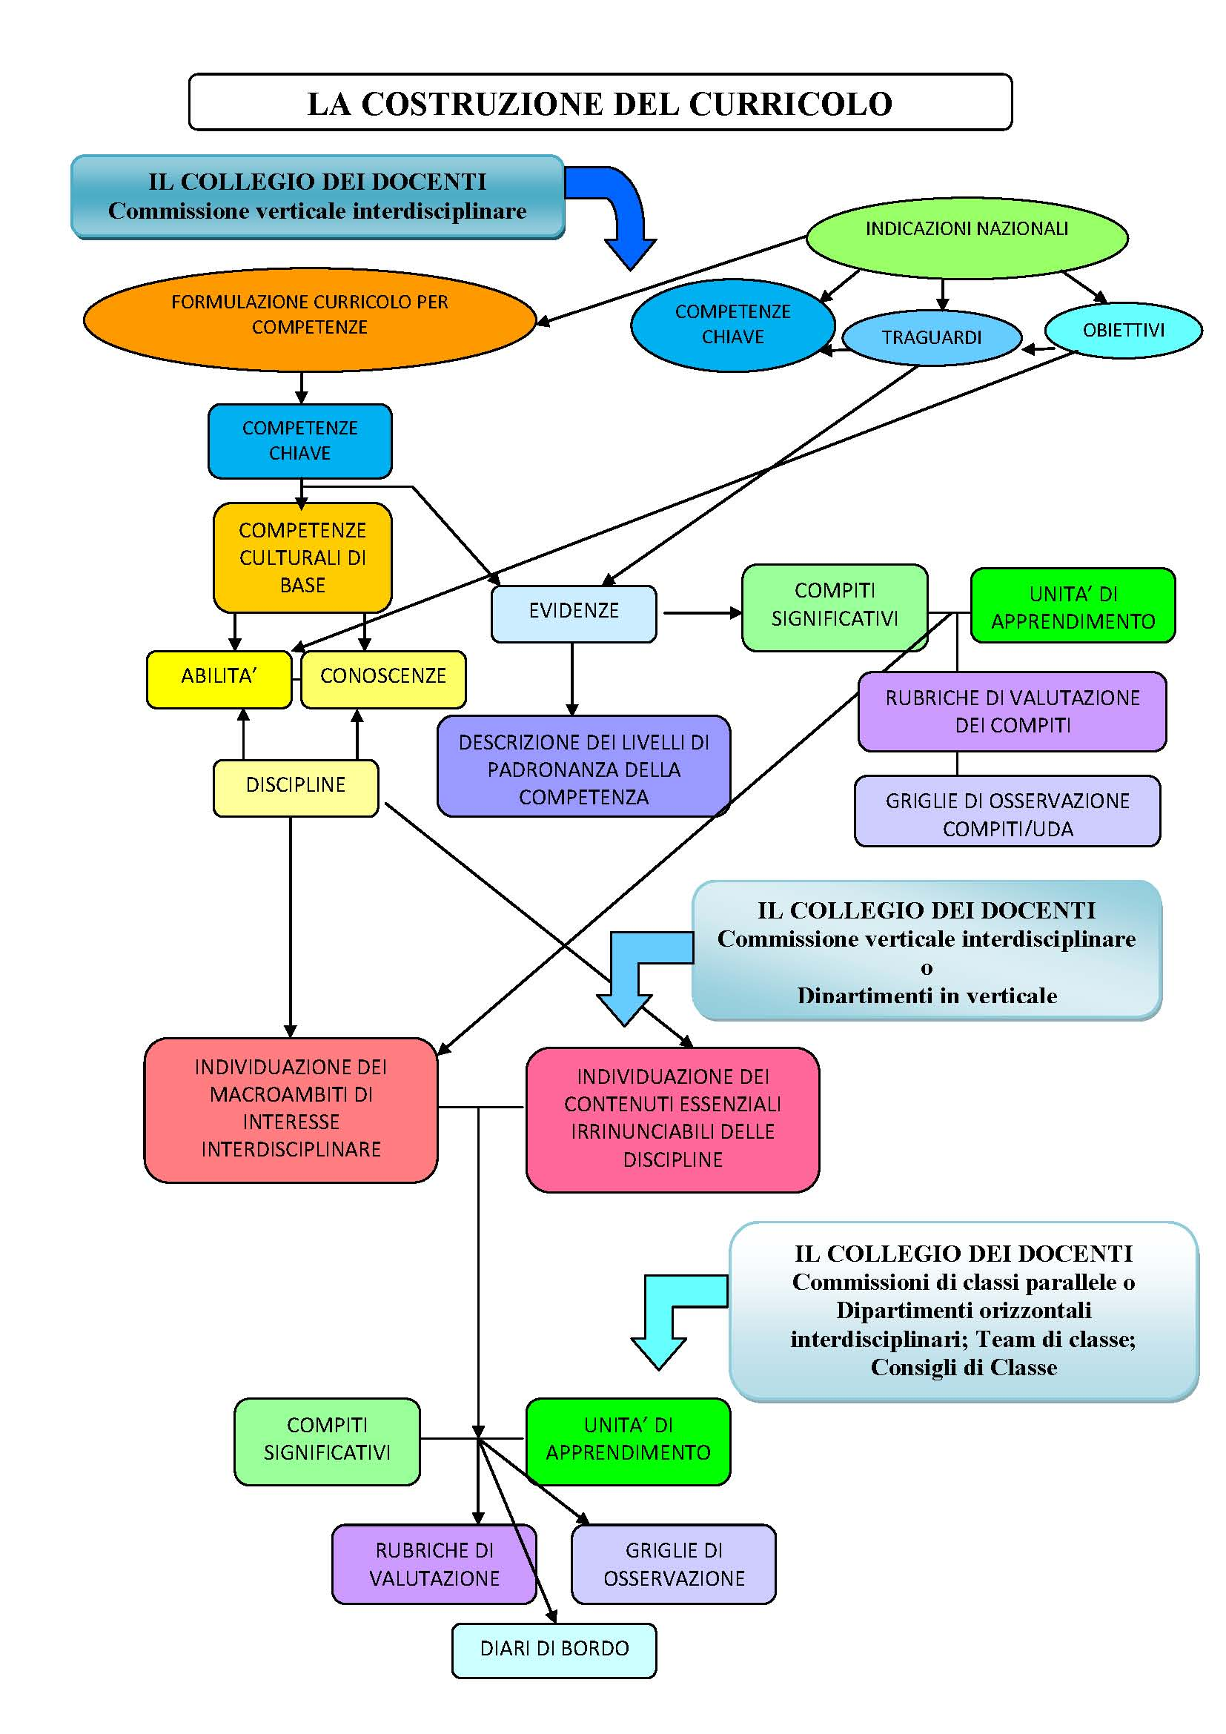
Fonte: Franca Da Re

Slide 39
Gli indicatori per il RAV
Esiti
Risultati scolastici
Risultati nelle prove standardizzate nazionali
Competenze chiave di cittadinanza
Risultati a distanza
Contesto
Popolazione scolastica
Territorio e capitale sociale
Risorse economiche e materiali
Risorse professionali
Processi - Pratiche educative e didattiche
Curricolo, progettazione e valutazione
Ambiente di apprendimento
Inclusione e differenziazione
Continuità e orientamento
Processi - Pratiche gestionali e organizzative
Orientamento strategico e organizzazione
della scuola
Sviluppo e valorizzazione delle risorse umane
Integrazione con il territorio e rapporti con le famiglie

